Slide 1



תכנון פרויקט
מינהל פדגוגי - האגף לחינוך יסודי
מזכירות פדגוגית - אגף מדעים
מינהל חדשנות וטכנולוגיה
משרד החינוך
שלב אחרי שלב

Slide 2

שם הפרויקט:
שמות חברי וחברות הקבוצה:

Slide 3

תארו את הרעיון שעומד מאחורי
הפרויקט של צוות המשימה:
מה החזון שלכם - מה השינוי שתרצו להשיג?

Slide 4
סמנו עד כמה הקריטריונים הבאים חלים על הפרויקט המתוכנן:
הפרויקט המתאים ביותר הוא הפרויקט עם הדירוג הגבוה ביותר, במידה והדירוג שלכם נמוך מ – 7, עיצרו וחישבו על שינוי פרויקט.
בפרויקט ניתן לשתף כמות גדולה של אנשים - למשל על ידי פעילות בית ספרית
1
2
3
4
5
6
7
8
9
10
הסבירו את הדירוג:

Slide 5
סמנו עד כמה הקריטריונים הבאים חלים על הפרויקט המתוכנן:
הפרויקט המתאים ביותר הוא הפרויקט עם הדירוג הגבוה ביותר, במידה והדירוג שלכם נמוך מ – 7, עיצרו וחישבו על שינוי פרויקט.
הפרויקט יוכל לצאת מגבולות בית הספר ולהשפיע גם על הקהילה
1
2
3
4
5
6
7
8
9
10
הסבירו את הדירוג:

Slide 6
סמנו עד כמה הקריטריונים הבאים חלים על הפרויקט המתוכנן:
הפרויקט המתאים ביותר הוא הפרויקט עם הדירוג הגבוה ביותר, במידה והדירוג שלכם נמוך מ – 7, עיצרו וחישבו על שינוי פרויקט.
הפרויקט בר קיימה, ומייצר שינוי משמעותי ולאורך זמן
1
2
3
4
5
6
7
8
9
10
הסבירו את הדירוג:

Slide 7
סמנו עד כמה הקריטריונים הבאים חלים על הפרויקט המתוכנן:
הפרויקט המתאים ביותר הוא הפרויקט עם הדירוג הגבוה ביותר, במידה והדירוג שלכם נמוך מ – 7, עיצרו וחישבו על שינוי פרויקט.
הפרויקט מעשי - שניתן לבצע אותו
1
2
3
4
5
6
7
8
9
10
הסבירו את הדירוג:

Slide 8
סמנו עד כמה הקריטריונים הבאים חלים על הפרויקט המתוכנן:
הפרויקט המתאים ביותר הוא הפרויקט עם הדירוג הגבוה ביותר, במידה והדירוג שלכם נמוך מ – 7, עיצרו וחישבו על שינוי פרויקט.
הפרויקט בעל אלמנטים של חדשנות ומקוריות, יהווה דוגמה, השראה ומודל לחיקוי ושניתן לשכפלו.
1
2
3
4
5
6
7
8
9
10
הסבירו את הדירוג:

Slide 9
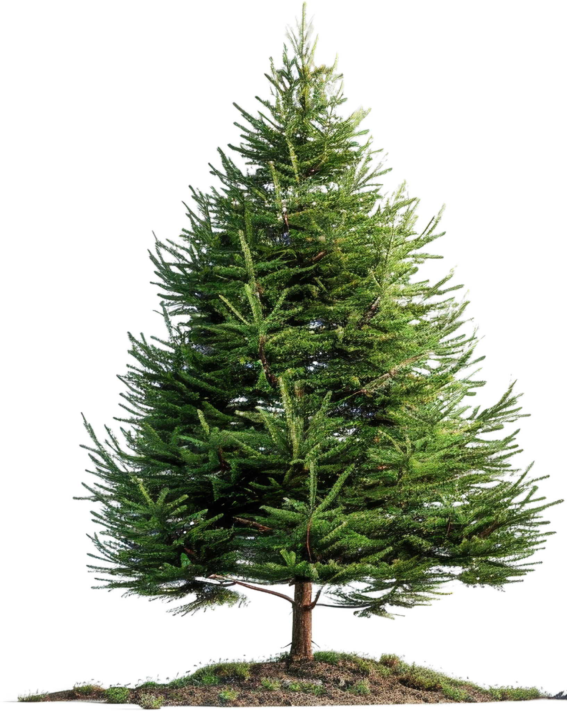
מהי מטרת הפרויקט?
איך תדעו שהפרויקט הצליח?

Slide 10
למי הפרויקט פונה?
אילו בעיות סביבתיות/אתגרים מבקש הפרויקט לפתור?

Slide 11

מהו המידע הנחוץ לכם על מנת
להוציא את הפרויקט לפועל?
כיתבו רשימת שאלות עליהן עליכם לדעת לענות לקראת תכנון הפרויקט - היעזרו בפירוט המופיע בשלבי תכנון הפרויקט.

Slide 12
מיהם השותפים הפוטנציאליים לפרויקט?
הסבירו מדוע

Slide 13

טבלת תכנון הצלחת הפרויקט
משאבים נדרשים | אחראים מהצוות | שותפים | עד מתי? | פעולה לביצוע | שלב
 |  |  |  |  | 1
 |  |  |  |  | 2
 |  |  |  |  | 3
 |  |  |  |  | 4

Slide 14


תודה רבה!

